Slide 1
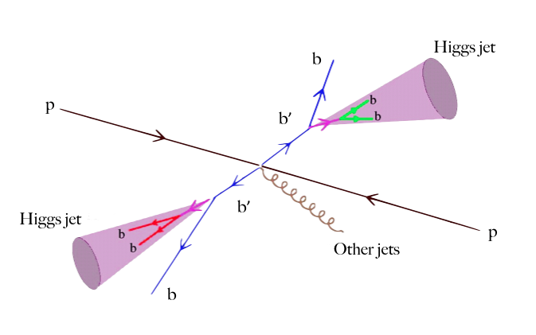
introduzione alla fisica delle particelle elementari
Franco Ligabue
SNS/INFN Pisa

Slide 2
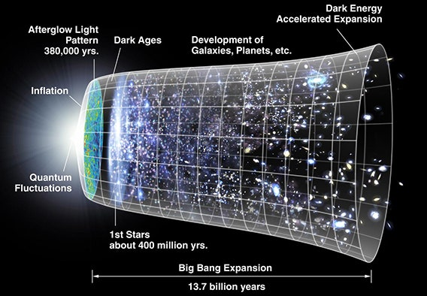
particelle elementari: perché studiarle
Una sola risposta:
  «per saperne di più»
  .... OK, OK, l’Universo, il Big Bang, la materia oscura, bla bla
  seriamente: legame tra fisica delle particelle/alte energie e teoria del big bang.

Slide 3
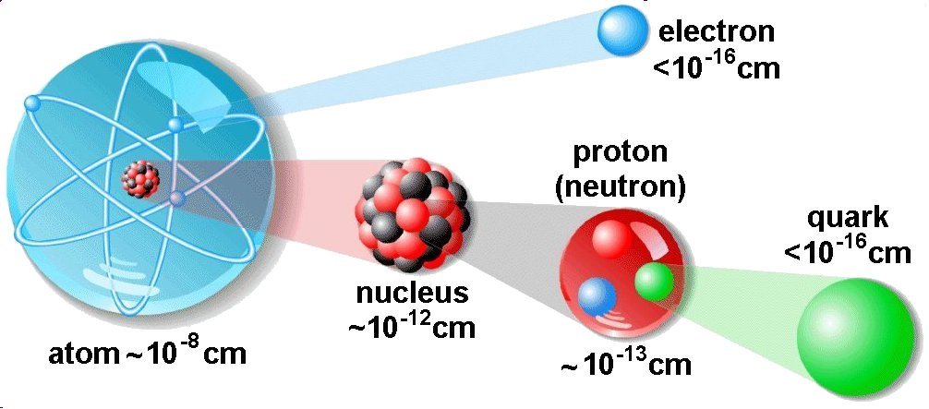
elementari, watson?
elementare = fondamentale, non riconducibile ad altro
  atomi?
  protoni, neutroni?
  elettroni, quark? fotoni?
Attualmente: Modello Standard delle interazioni fondamentali (funziona molto bene)
In futuro: chissà

Slide 4
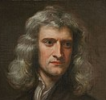
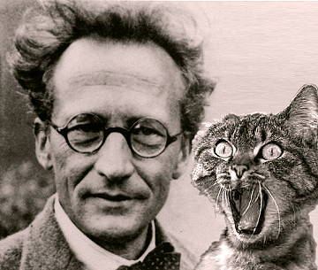
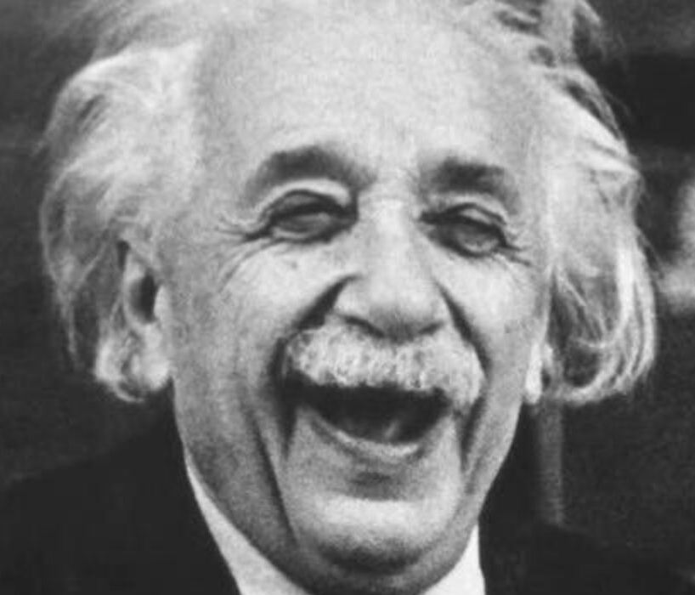
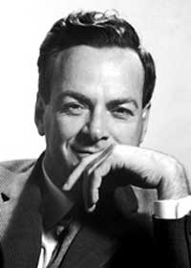
mondo delle particelle elementari: cade la fisica classica
fisica quantistica (scala subatomica)
relatività ristretta (particelle ultraveloci v → c)
(unione delle due: teoria quantistica dei campi)
E. Schrödinger (1887 – 1961)
A. Einstein (1879, 1955)
R. Feynman (1918 – 1988)

Slide 5
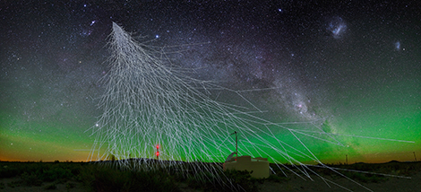
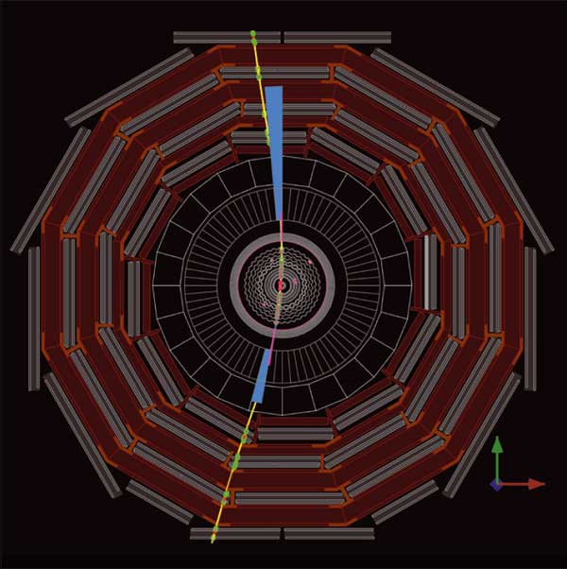
relatività ristretta
fisica delle alte energie: oggetti ultrarelativistici (v ~ c)
  il tempo scorre diversamente in diversi sistemi di riferimento (paradosso dei gemelli: chi va veloce vive più a lungo)
muoni «cosmici» prodotti negli strati alti dell’atmosfera
muone «cosmico»
visto da CMS
vita media di un muone a riposo ~ 2 𝜇s:
nessuno arriverebbe da noi

Slide 6
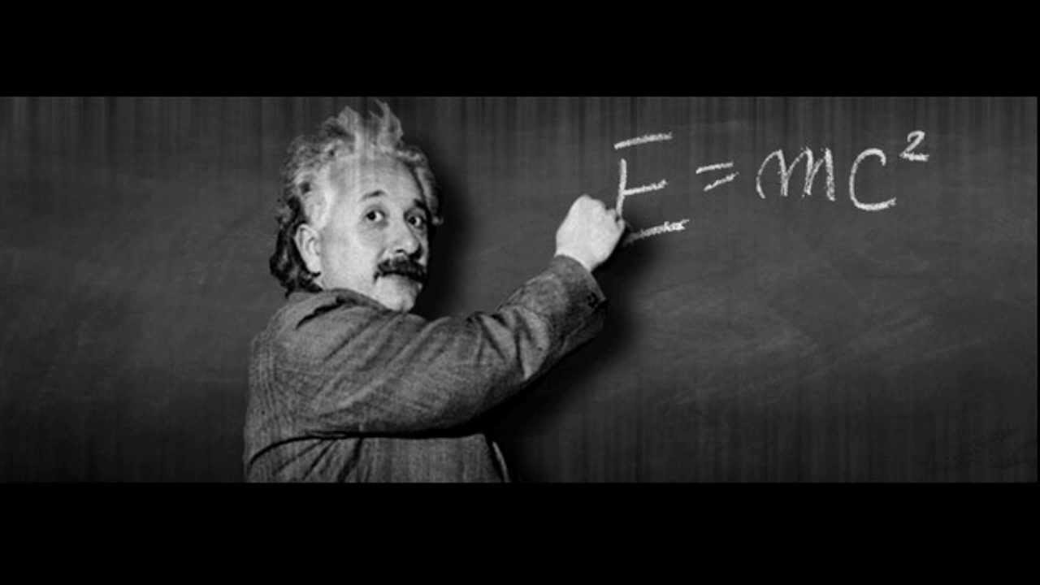
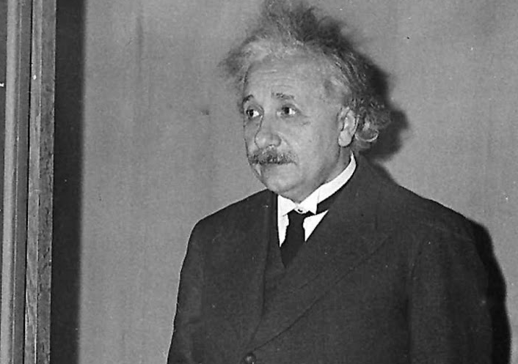
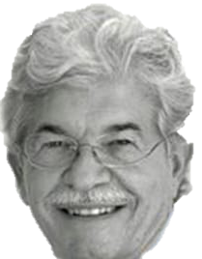



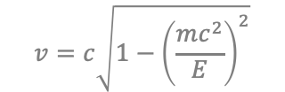
relatività ristretta
equivalenza energia-massa
nei processi elementari con creazione e distruzione di particelle parte della massa è trasformata in energia e viceversa
$$E= \frac{mc^{2}}{\sqrt{1−\frac{v^{2}}{c^{2}}}}$$
$$v=c\sqrt{1−{\left(\frac{mc^{2}}{E}\right)}^{2}}$$
$E=$ $\frac{1}{2}mv^{2}$
$E=$ $mc^{2}$

Slide 7
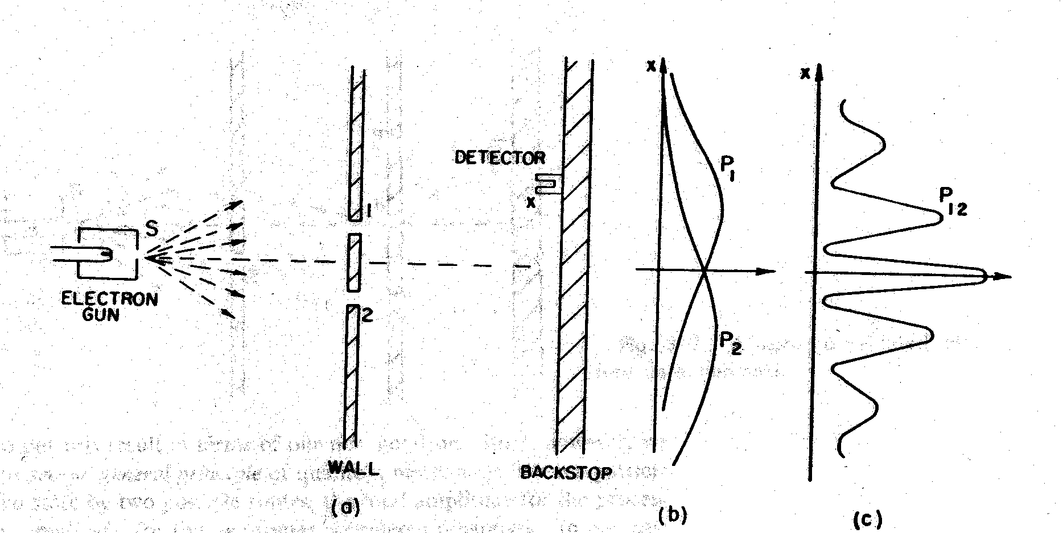
fisica quantistica
dualismo onda-particella:
  le onde si possono comportare come particelle (luce = fotoni)
  le particelle si possono comportare come onde (interferenza elettroni)

Slide 8
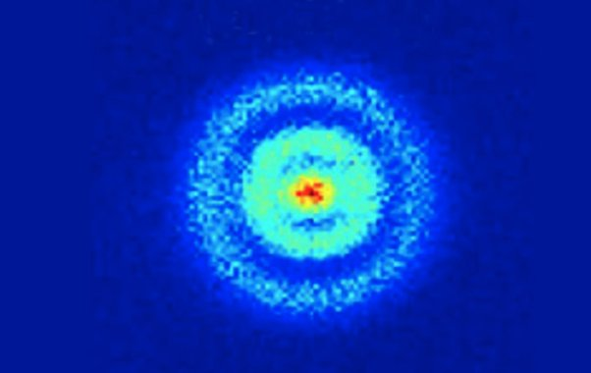
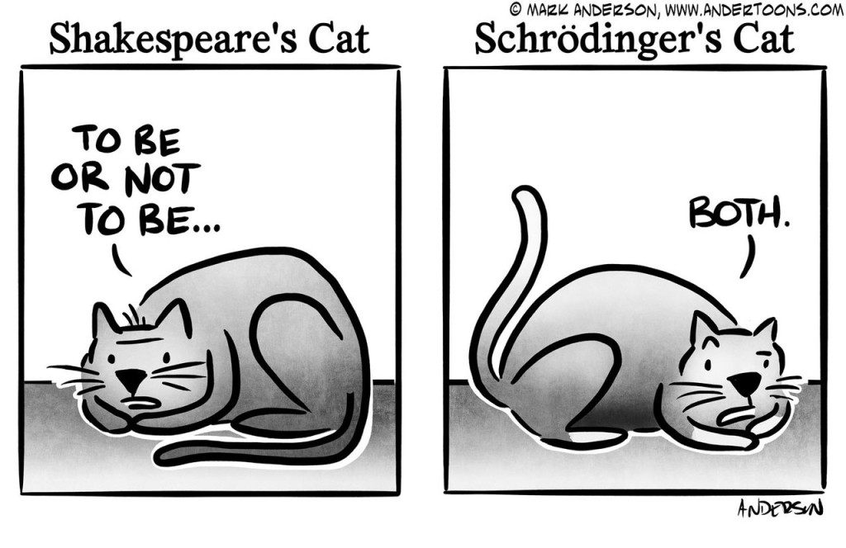
fisica quantistica
principio di indeterminazione – cade il concetto di particella = «pallina» localizzata
esito di una misura (o di un processo) non più certo/prevedibile:
  probabilità (prevedibile/calcolabile)
  determinismo non negli esiti ma nella probabilità degli esiti

Slide 9
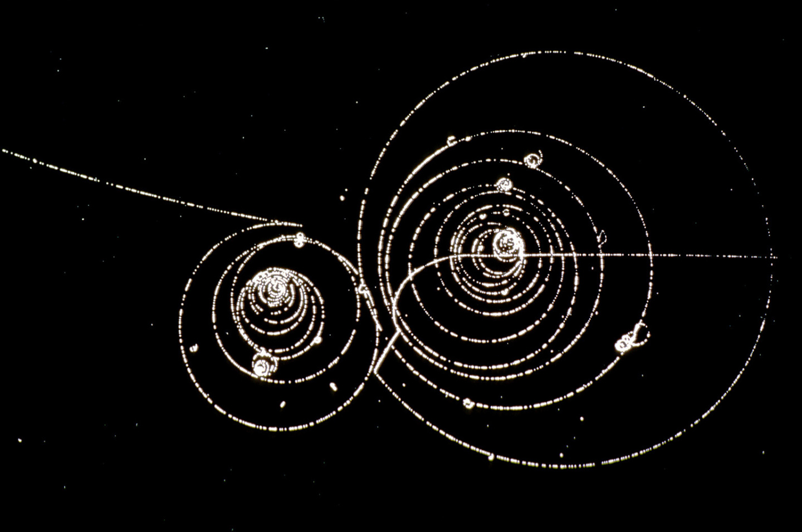

fisica quantistica
  aspetto ondulatorio “dimenticato”: per la fisica sperimentale di alte energie particelle ≈ ‘palline’ classiche che seguono una traiettoria 1D
  Alcuni aspetti intrinsecamente quantistici rimangono fondamentali

Slide 10
aspetti quantistici
proprietà delle particelle non esistenti in fisica classica: spin divisione particelle in
  fermioni s = ½,... (vale il principio di Pauli): elettrone, protone..
    fermioni fondamentali = «particelle di materia»
  bosoni s = 0, 1,...: fotone, mesone K,...
  bosoni fondamentali «mediatori di forza»

Slide 11
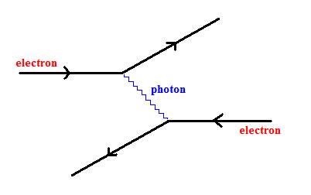
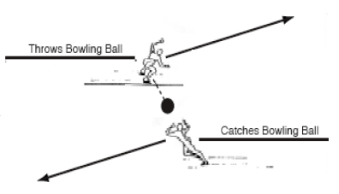
aspetti quantistici
teoria dei campi:
le interazioni tra particelle avvengono tramite «scambio» di particelle dette «mediatori di forza» (descrizione semplificata)
diagramma di Feynman
Richard Feynman
Un diagramma di Feynman per due elettroni che si respingono
11

Slide 12


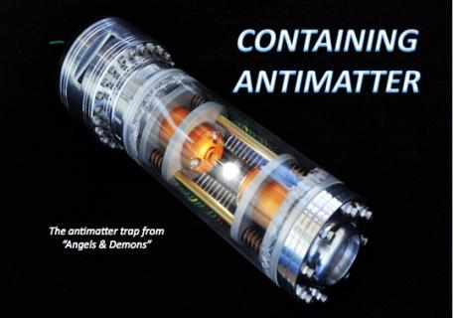
aspetti quantistici
esistenza dell’antimateria

Slide 13
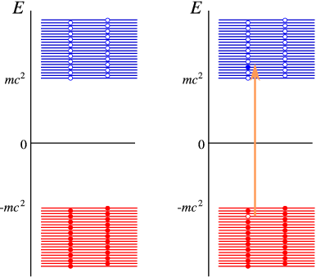
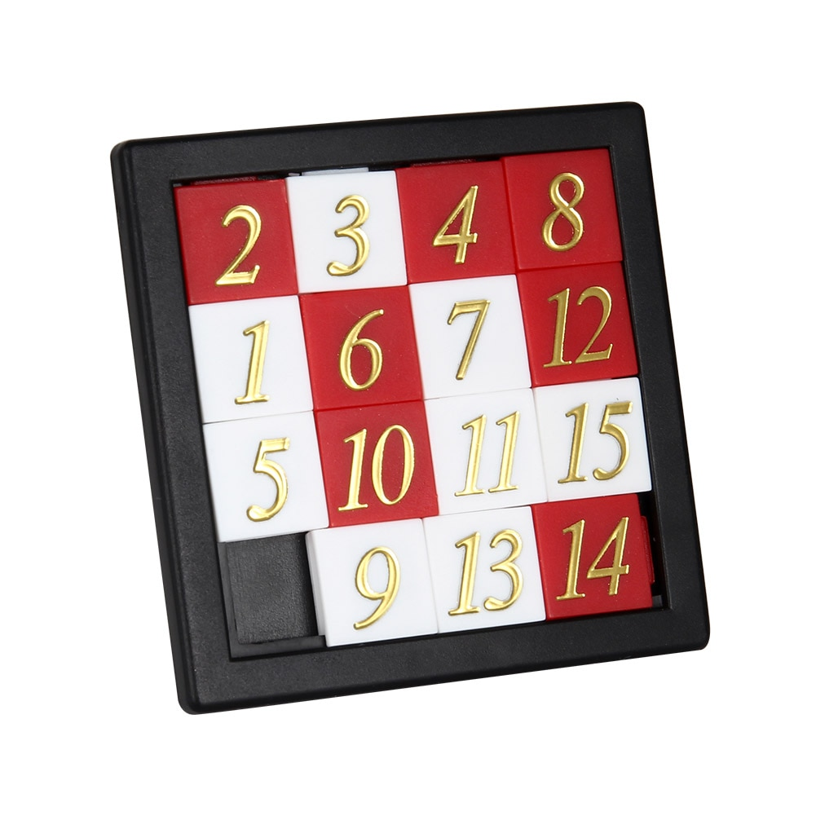
aspetti quantistici: antimateria
interpretazione del
«mare» di Dirac (fermioni):
“buco” nel mare di stati a E<0 = antiparticella
(funziona così nei semiconduttori)
interpretazione obsoleta ma utile «descrittivamente»

Slide 14
antimateria
scoperta nel 1932 (positrone)
particelle con la stessa massa, ma cariche opposte
elettrone – positrone
protone – antiprotone
neutrone – antineutrone
neutrino – antineutrino
mesoni carichi
mesoni neutri

Slide 15


aspetti quantistici
Si possono creare e distruggere particelle (composte o elementari)
    decadimenti di particelle pesanti in frammenti leggeri
    al contrario: collisione crea particelle pesanti
    Energia conservata, non massa
$$Z^{0}→e^{+}+ e^{−}$$
$e^{+}+ e^{−}$ ${→Z}^{0}$

Slide 16
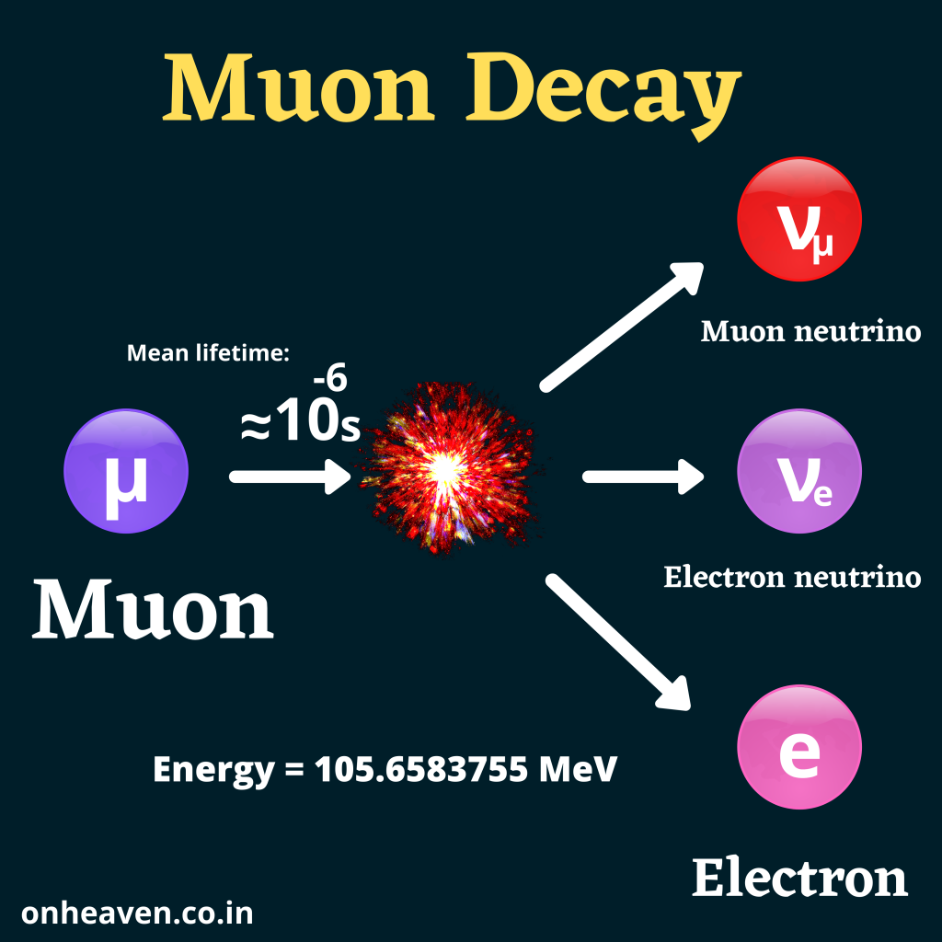
aspetti quantistici
numero di particelle di materia (fermioni) conservato nei processi elementari
  particelle C = +1
  antiparticelle C = –1
C = +1 (neutrino)
C = +1
C = – 1 (antineutrino)
C = +1

Slide 17
aspetti quantistici
tutto ciò che non è esplicitamente vietato è possibile
QUINDI
avviene (con probabilità definita)
Le particelle pesanti che possono decadere lo fanno
⇒ lo hanno fatto
⇒ non esistono «allo stato brado»
⇒ bisogna «fabbricarle» (collisioni ad alta energia)
(«ricreare condizioni del big bang...»)

Slide 18
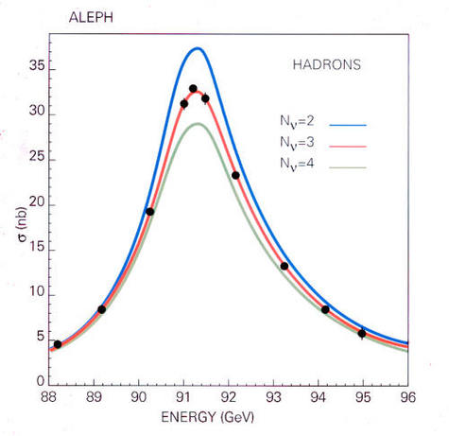
aspetti quantistici
esito di un processo prevedibile solo come distribuzione di probabilità
    raccolta di grandi quantità di dati
      distribuzione statistiche
      confronto con previsioni teoriche

Slide 19

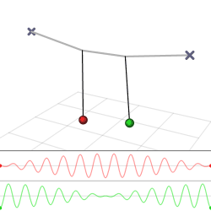
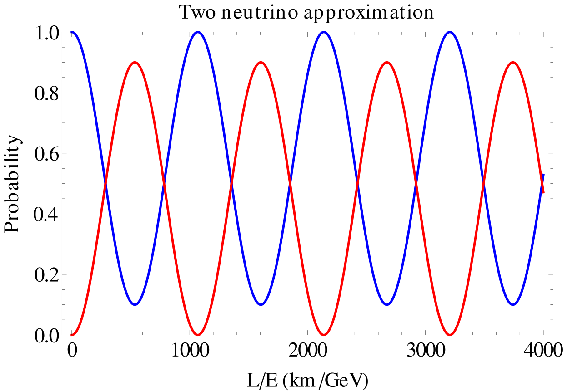
aspetti quantistici: oscillazioni
oscillazione particelle neutre (mesoni K⁰, B⁰, neutrini)
particelle dall’identità «fluida» che oscilla nel tempo
(particella-antiparticella) o «sapore» del neutrino
analogo ai battimenti del pendolo doppio

Slide 20
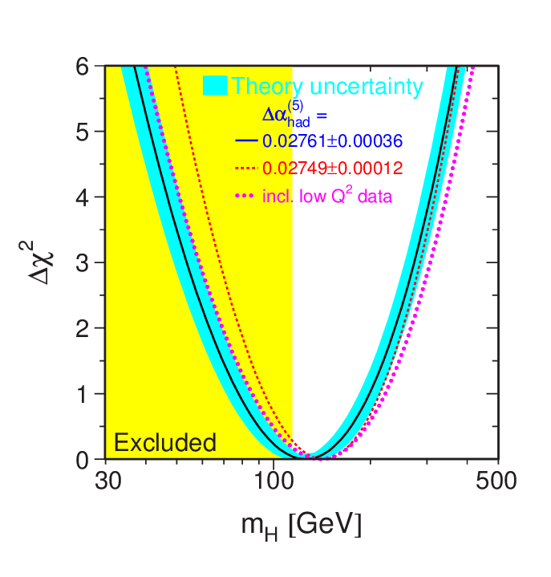
aspetti quantistici
teoria dei campi:
particelle = «increspature» di campi (come il campo elettrico)
esistono anche se le particelle non vengono «create»
si possono manifestare indirettamente (virtualmente)
influenzando la probabilità di altri processi
(esistenza quark charm, valore massa top, massa higgs)

Slide 21
collisione pp a LHC

Slide 22
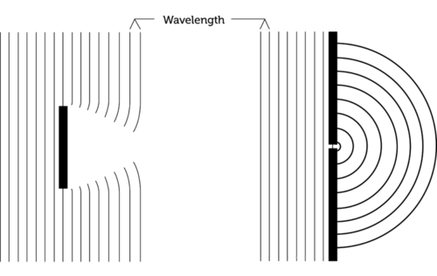
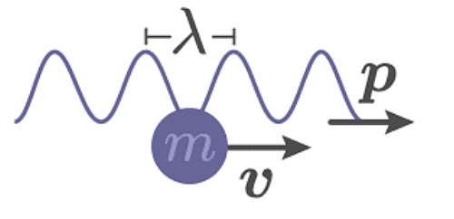
Perché collisioni ad alta energia?
produrre particelle pesanti (m = E/c²)
sondare a piccole distanze
  (fisica quantistica: lunghezza d’onda = h/p)
  per esplorare oggetti piccoli (es. protoni) servono lunghezze d’onda piccole = alte energie

Slide 23
Ciò che sappiamo finora: Modello Standard
4 forze fondamentali in natura
gravità
elettromagnetismo
forza nucleare debole
forza nucleare forte

Slide 24
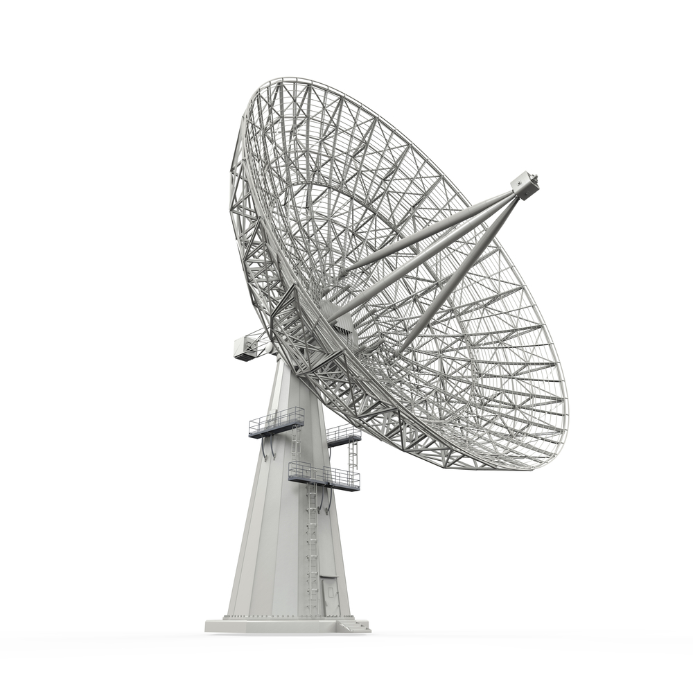

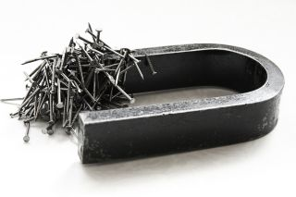
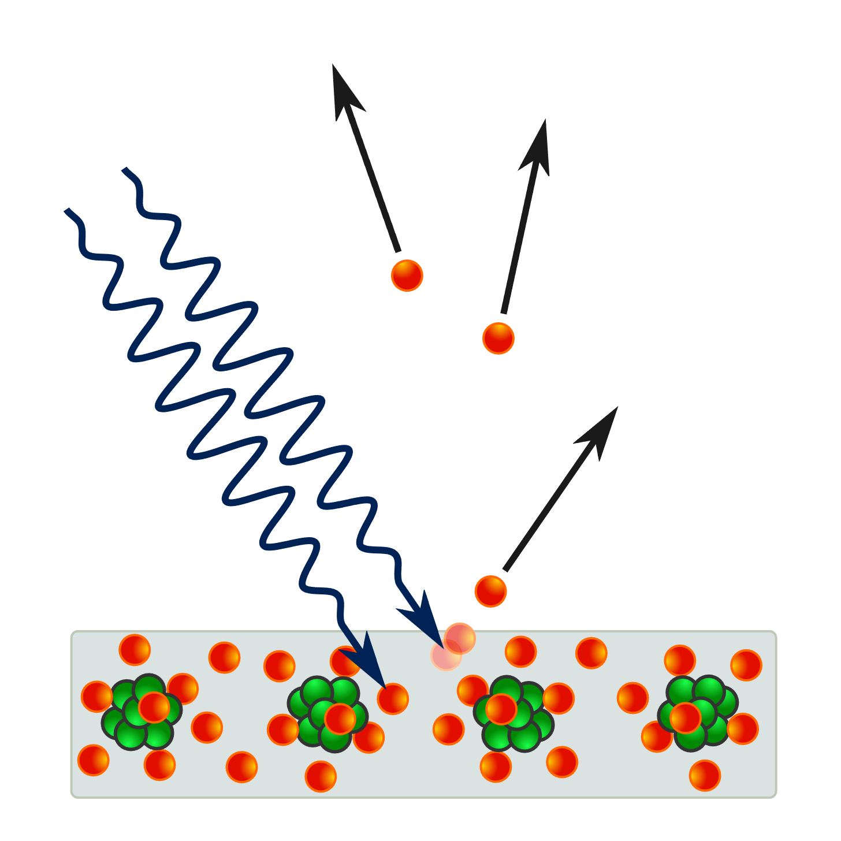
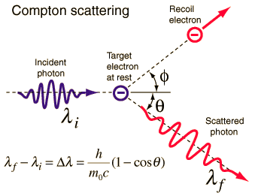
forze fondamentali
gravità (totalmente trascurabile, non è nel MS)
elettromagnetica
  elettromagnetismo «classico»
  effetto fotoelettrico, effetto Compton

Slide 25
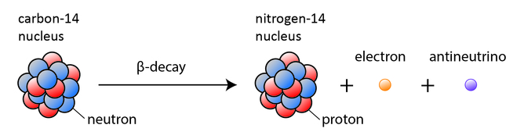
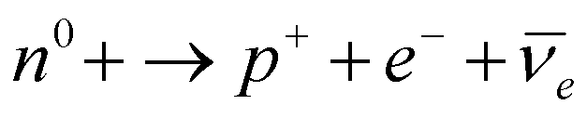
forze fondamentali
nucleare debole (es. decadimenti radioattivi beta, processi nucleari nel Sole)
    il modello standard unifica
    forza elettromagnetica
    forza nucleare debole
    (due facce della stessa medaglia: interazione elettrodebole)
interazione forte (chi tiene insieme il nucleo atomico?)

Slide 26
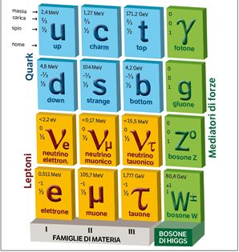

modello standard
le particelle elementari del
del modello standard

Slide 27
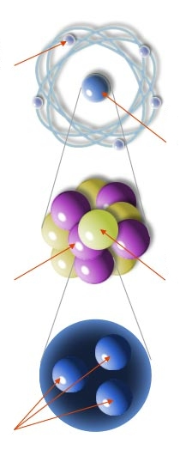

Famiglie di fermioni:
  prima famiglia: materia che ci circonda
  successive: "repliche" identiche ma (molto) più pesanti
elettrone
nucleo
e
μ
neutrone
protone
μ
τ
quark u, d

Slide 28

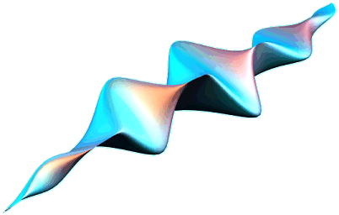
bosoni portatori di forza:
W e Z (forze deboli) sono pesanti
il fotone (luce, forza elettromagnetica) non ha massa
Z⁰
97 protoni

Slide 29
bosoni portatori di forza:
W e Z (forze deboli) sono pesanti
il fotone (luce, forza elettromagnetica) non ha massa
Z⁰
97 protoni

Slide 30
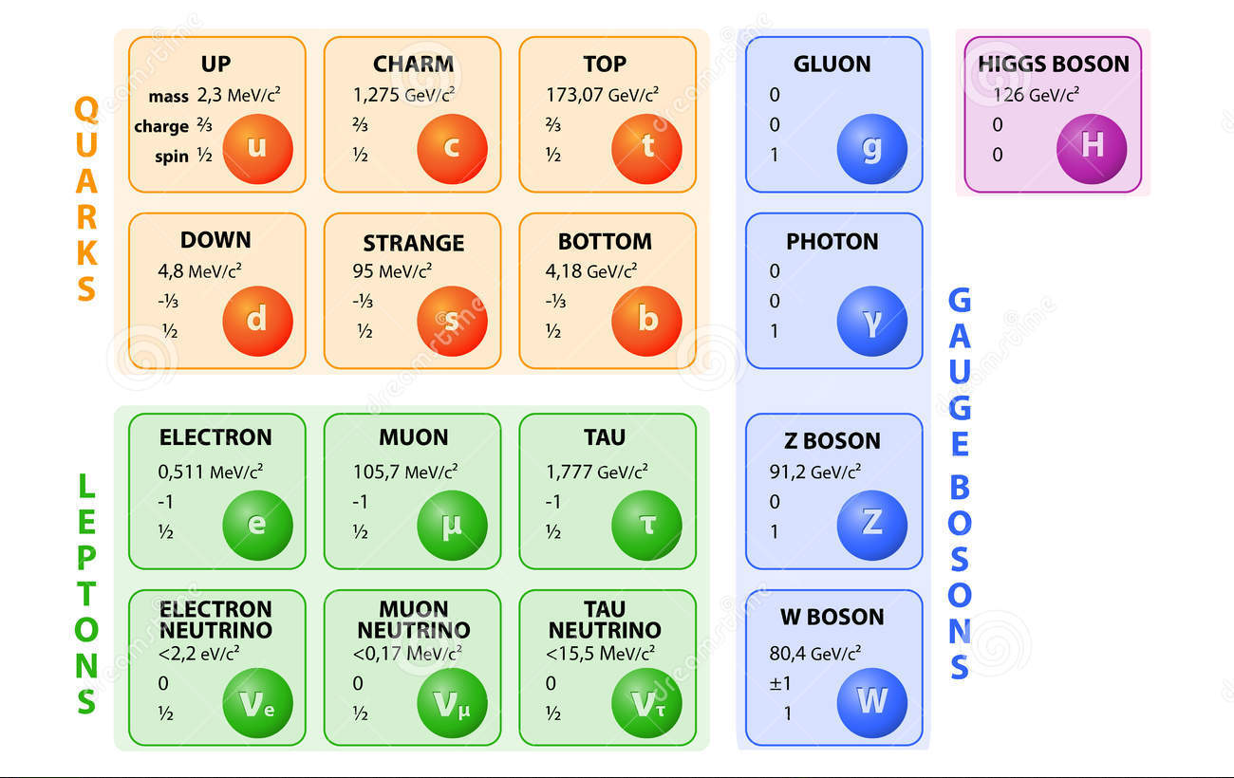
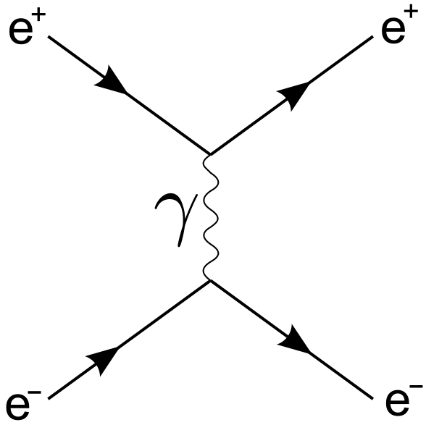
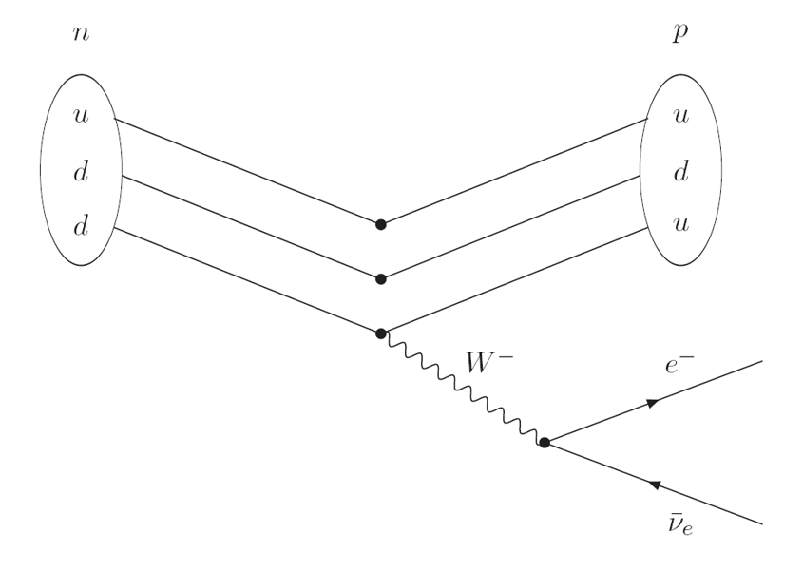
Modello Standard: interazioni elettrodeboli
i mediatori delle interazioni elettrodeboli
sono fotone, W, Z

Slide 31
Modello Standard: quark e adroni
sapore (gusto)
possibili solo particelle
libere (adroni) neutre
quark quark quark
oppure
quark antiquark
i quark possiedono una carica
(“colore”)
barioni
mesoni

Slide 32
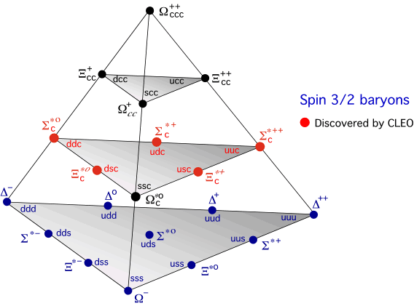
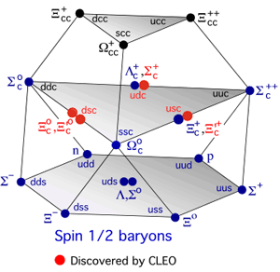
zoologia: barioni (qqq)

Slide 33
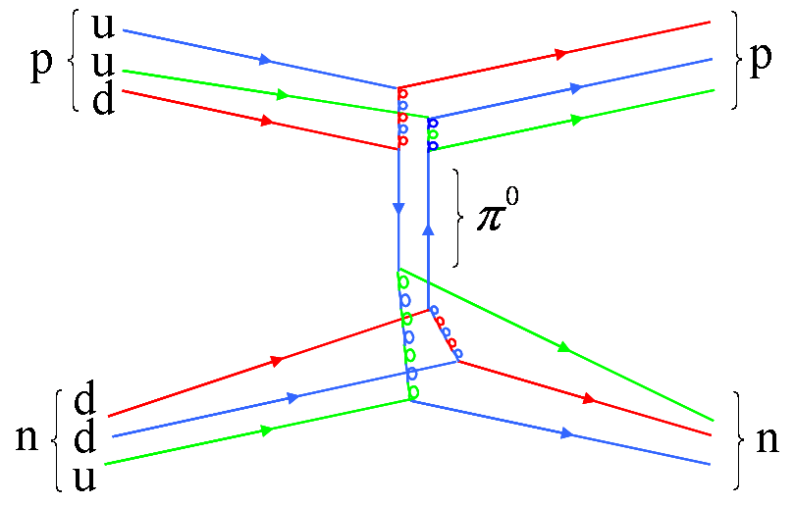
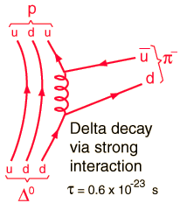
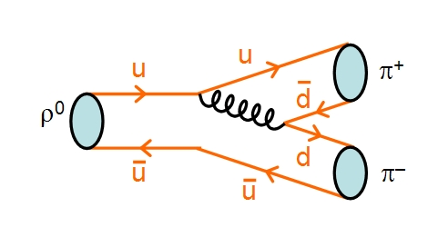
Modello Standard: interazioni forti
sapore (gusto)
i mediatori delle interazioni forti sono i
gluoni

Slide 34
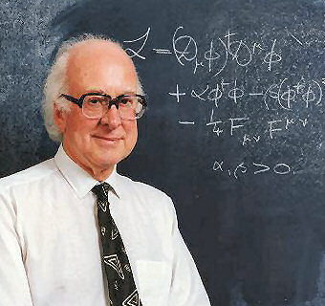
Bosone di Higgs
bosone di Higgs
pezzo mancante del mosaico (fino al 2012)
meccanismo matematico "spiega" la massa dei bosoni W e Z
(anche quella dei fermioni)
mantiene importanti proprietà della teoria (simmetrie)
massa non prevista dalla teoria!

Slide 35
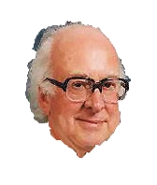
scoperta del bosone di Higgs
collisioni ad alta energia:
  producono molte particelle di ogni tipo (tutte quelle che si possono produrre)
  anche particelle instabili
    decadono immediatamente: prodotti di decadimento
    Esempio: Higgs → 2 fotoni

Slide 36
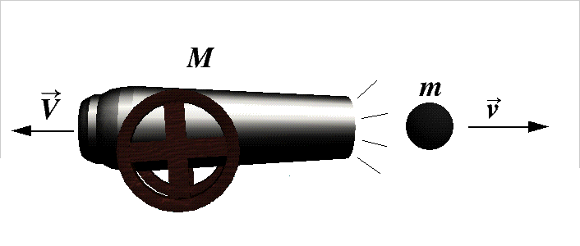
scoperta del bosone di Higgs
Esempio: cannoncino caricato a molla che spara un proiettile:
moto di proiettile e cannone dopo l'esplosione
energia di compressione della molla

Slide 37
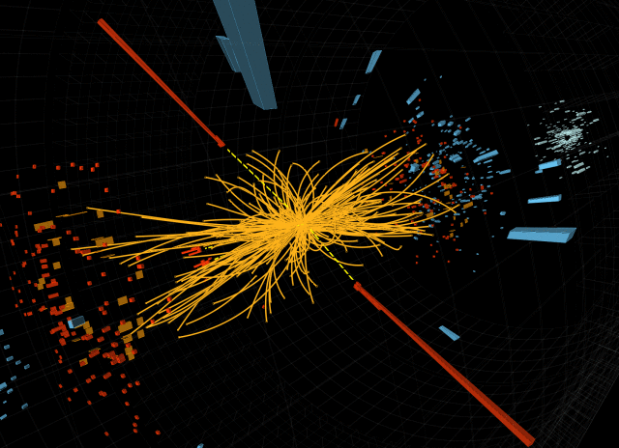
scoperta del bosone di Higgs
Analogamente: energie e direzioni dei due fotoni
energia iniziale massa (E = mc² !!)

Slide 38


scoperta del bosone di Higgs
LHC: circa 1 miliardo di collisioni protone-protone al secondo
migliaia di particelle prodotte per collisione
Come si vede se ci sono due fotoni provenienti da Higgs?
non basta trovare un solo ago nel pagliaio!
bisogna analizzare tanti dati per contare gli aghi trovati

Slide 39

scoperta del bosone di Higgs
esperimento ATLAS
luglio 2012

Slide 40

scoperta del bosone di Higgs
esperimento ATLAS
luglio 2012

Slide 41



scoperta del bosone di Higgs
CMS
luglio 2012
«segnale» osservato da 2 esperimenti indipendenti (ATLAS, CMS)
«significatività» $5σ$
annuncio della «scoperta»
(probabilità che sia una fluttuazione <1/1000000)

Slide 42
Problemi aperti?
Sì
Asimmetria materia-antimateria, gerarchia delle masse, oscillazione dei neutrini, energia e materia oscura, gravitazione...ecc.
Ma essenzialmente: fisica delle particelle = fisica fondamentale
Più si sa, meglio è

Slide 43
Fine

Slide 44

zoologia adroni

